Slide 1


灵”墨”雅韵•AI古诗词创作助手
项目汇报总结
指导老师：张艳婷
汇报人：李虹宇
时间：2024年4月26日

Slide 2
PPT模板 http://www.1ppt.com/moban/
目
01
项目背景解析
02
项目介绍
录
03
项目成果演示
contents
04
项目成员及分工

Slide 3
Part 01
项目背景分析

Slide 4

项目背景解析
在过去，人们对古诗词的创作和欣赏需要深厚的文学功底和灵感。然而，随着AI技术的不断进步，AI生成古诗词的技术已经开始在多个领域展现出潜力。这项技术不仅可以用于增强文化传承和教育，还可以应用于创意产业、文学创作辅助、智能文化推广等方面。现在我们就在此背景下制作一个根据输入的意象关键词直接生成原创诗词的小助手。

Slide 5
Part 02
项目介绍

Slide 6


项目介绍
应用xtuner的qlora方法，对大模型internlm-chat-7b进行微调，使其向古诗创作方向对齐。输入几个关键词即可生成符合意象的古诗。

Slide 7
项目整体情况
配置基础环境
网页运行
参考课程文件配置本体的基础环境并将基座模型软链挂载过来
制作交互页面，进行ssh链接，在本地端口运行
第一步
第二步
第三步
第四步
第五步
第四步
加载数据集
开始微调
效果测试
在网络上寻找合适的数据集并格式化后下载到本地
输入训练指令进行训练，将得到的 PTH 模型转换为 HuggingFace 模型并与原大模型合并。得到merged文件夹
输入合适的意境关键词，观察成果

Slide 8
项目参考网址
数据集参考网址：https://openxlab.org.cn/datasets/OpenDataLab/CCPM
环境配置参考网址：
https://github.com/InternLM/Tutorial

Slide 9
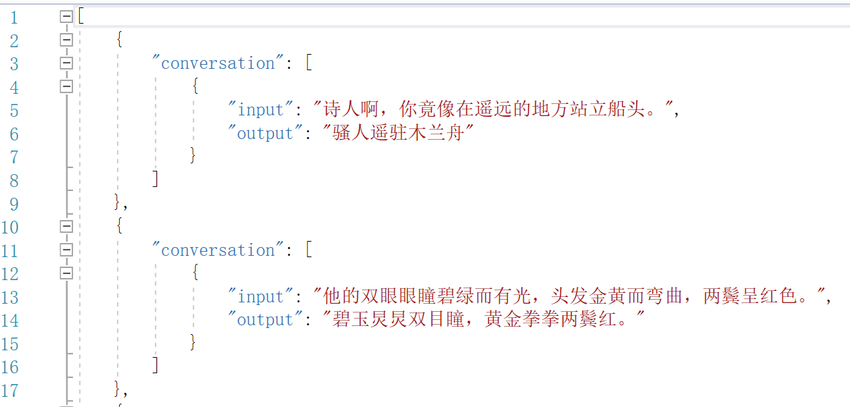
项目训练数据集

Slide 10
Part 03
项目成果演示

Slide 11
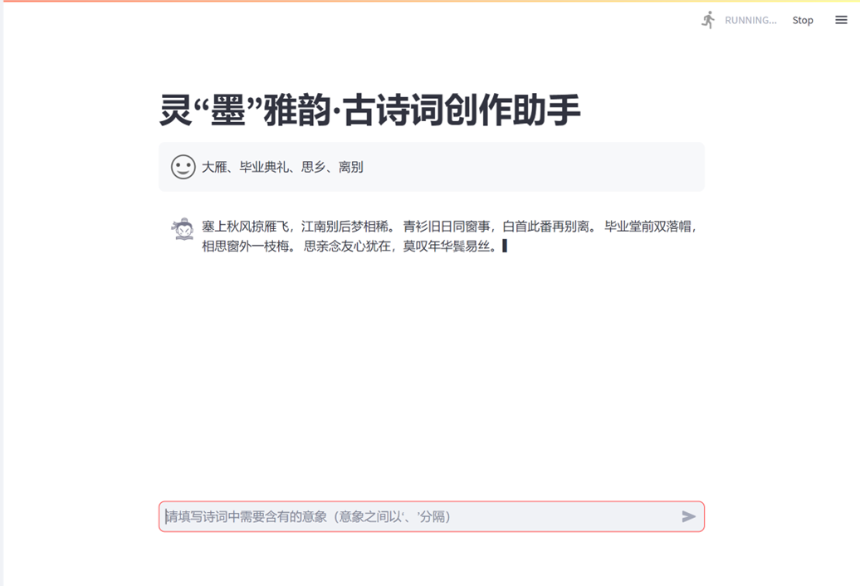
项目成果演示

Slide 12
Part 04
项目成员及分工
Notes:
模板来自于：第一PPT https://www.1ppt.com/

Slide 13
项目成员及分工
李虹宇：项目统筹、模型微调、视频录制、数据集整理
刘俣哲：PPT制作、项目报告书撰写、数据集搜集
马千瑜：前端布置、prompt增强、数据集搜集
芮畅：Github文档编写、数据集搜集
彭杰：openxlab上数据集的处理工作、数据集搜集
关键词
关键词
关键词
关词
关键词
关键词
关键词

Slide 14
未来展望
1）后续在有条件的情况下，可以就生成诗词的质量进行进一步的提升。例如使用chatGPT生成更高质量的数据集进行训练，以及使用internlm2-chat-7b等新版本模型训练。
2）增加项目功能以扩展项目应用场景，使得此项目能够在不同条件下都能产生一定作用。
3）使用高水平AI对微调后的模型进行主观评测，从而对模型的训练效果有更直观的了解。
关键词
关键词
关键词
关词
关键词
关键词
关键词

Slide 15
感谢聆听

